Slide 1
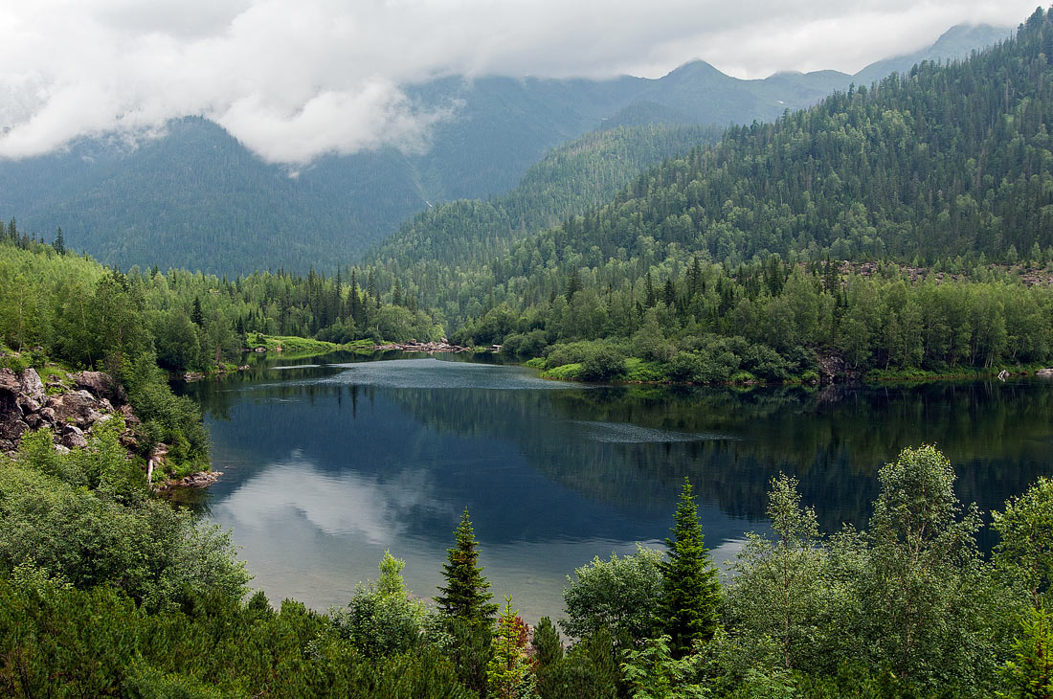


Муниципальное казенное учреждение культуры
«Централизованная библиотечная система»
Канавинского района
Библиотека им. А. Грина
В краю кристальных вод,
тайги и соболей
Виртуальное путешествие
по Баргузинскому заповеднику
12+
Нижний Новгород,
2017

Slide 2

Запове́дник — участок территории (акватории), на котором сохраняется в естественном состоянии весь его природный комплекс, а охота запрещена. Кроме того, на территории заповедника запрещена любая хозяйственная деятельность.

Slide 3


Slide 4
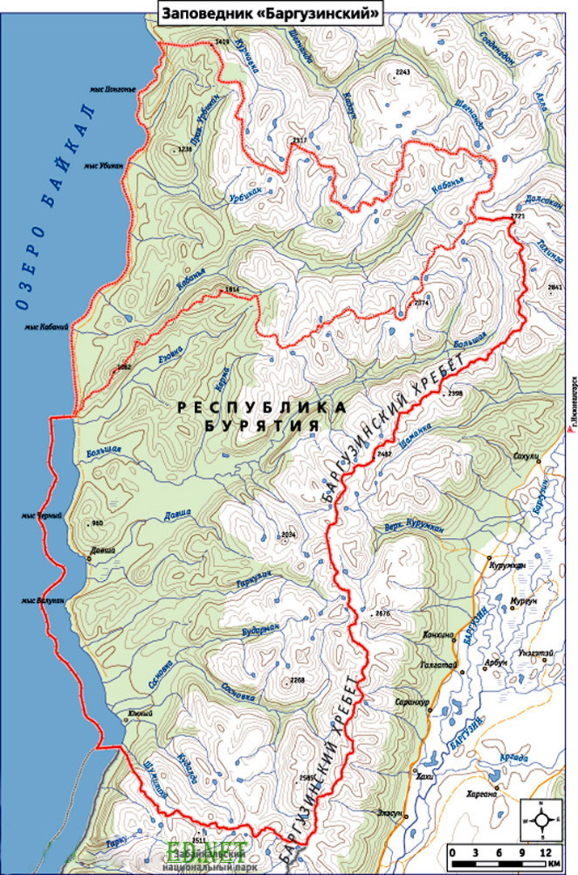
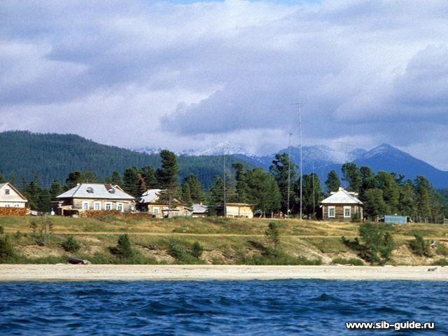
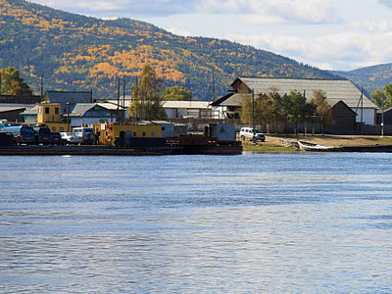
поселок Давша
Поселок Усть-Баргузин

Slide 5

Это важный центр изучения природы Байкала и сохранения его биологического разнообразия.

Slide 6
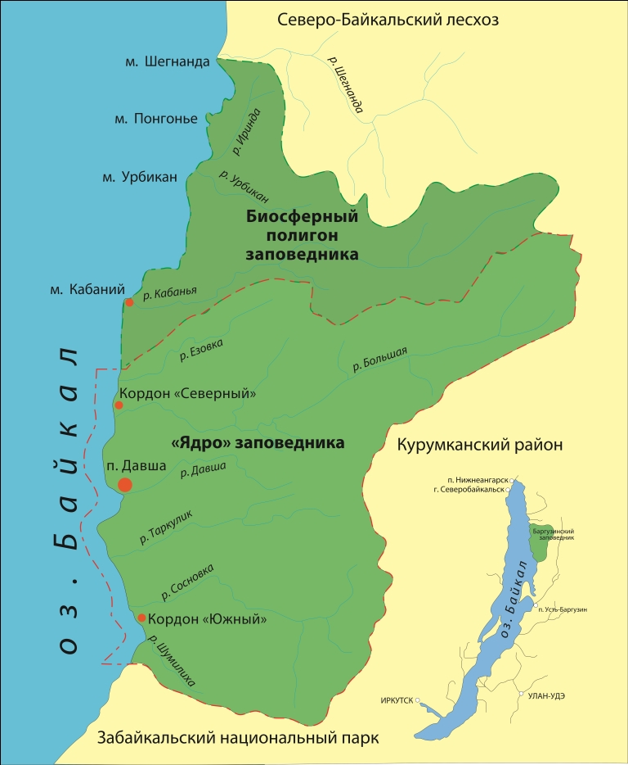
Площадь заповедника —
374 322 гектара, в том числе
15 000 гектаров составляет заповедная акватория Байкала.

Slide 7
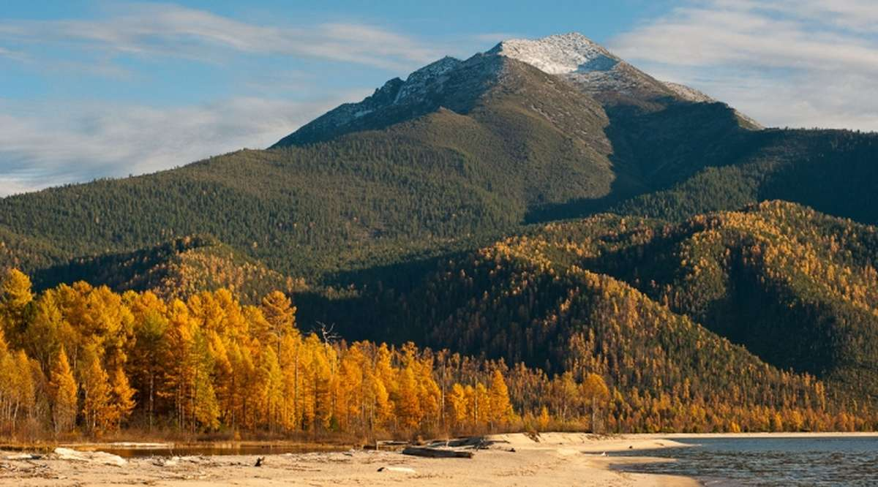
Из истории Баргузинского заповедника
Баргузинский государственный природный биосферный заповедник – один из старейших в России. Это заповедник, созданный для защиты соболя, почти полностью истребленного в этих краях.
Основан в 1916 году

Slide 8
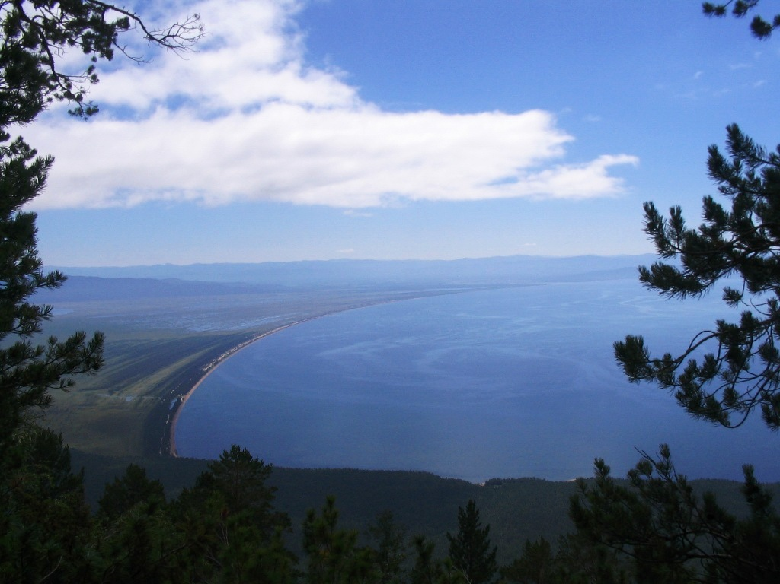
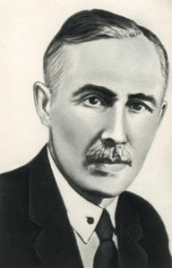
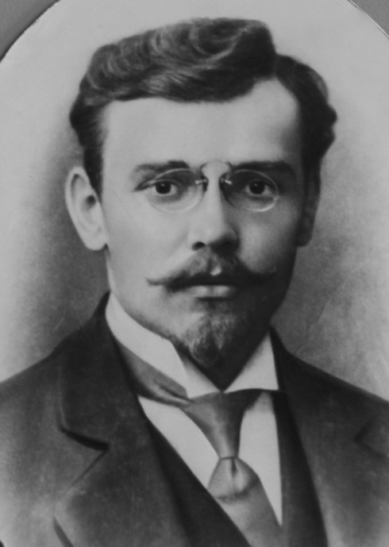
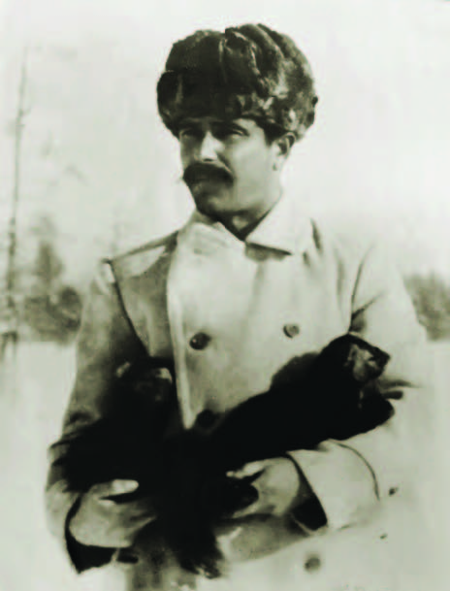
Основатели Баргузинского заповедника
Доппельмаир Г.Г.
Забелин К.А.
Сватош З.Ф.

Slide 9
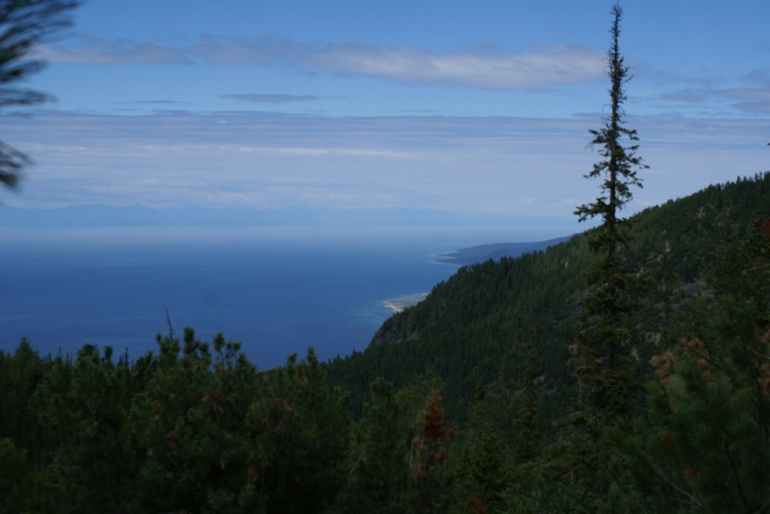
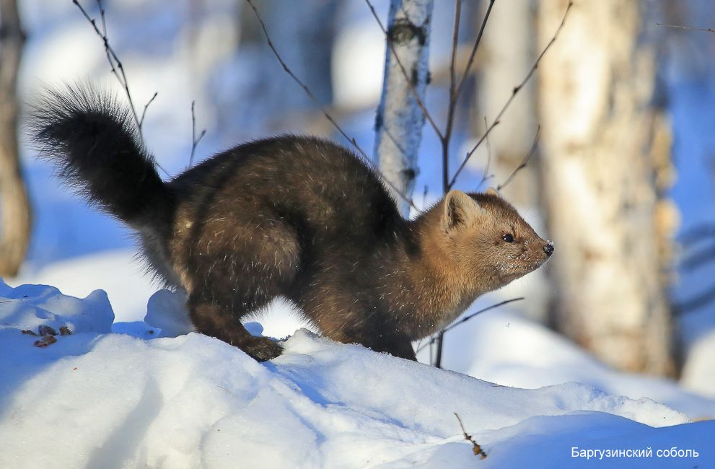
В середине 1930-х годов Баргузинский заповедник выполнил программу по защите соболя и обрел статус комплексного.
Комплексные заповедники предназначены для сохранения и восстановления природных комплексов.

Slide 10
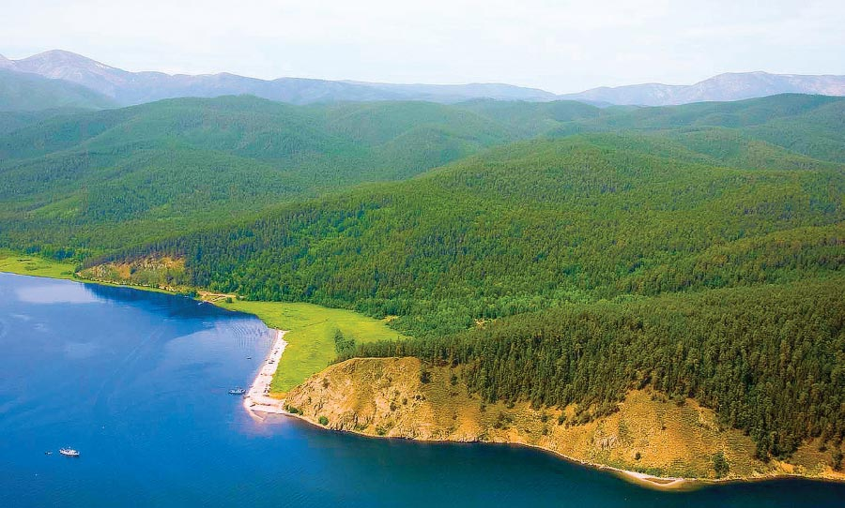
В 1986 году Баргузинский заповедник получил статус биосферного.
Биосферный заповедник, биосферный резерват – особо охраняемая природная территория, создаваемая с целью сохранения природных экосистем и генофонда данного региона, изучения и мониторинга природной среды в нём и на примыкающим к нему территориях.
Биосферные заповедники создаются на основании международных и национальных программ под эгидой ЮНЕСКО.

Slide 11
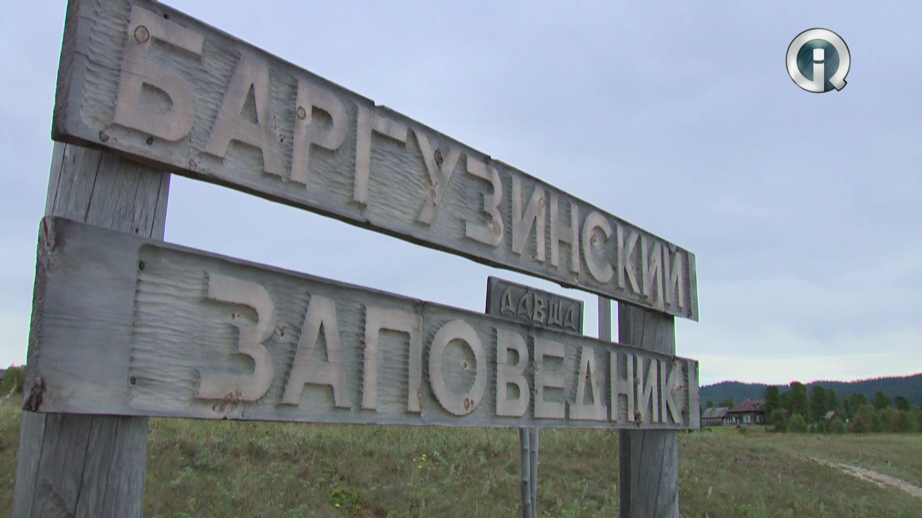

Slide 12
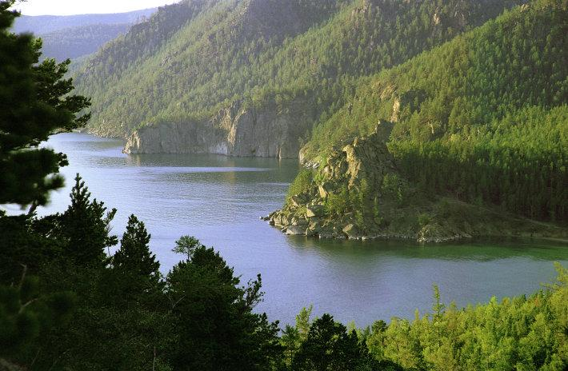
Забайкальская жемчужина

Slide 13
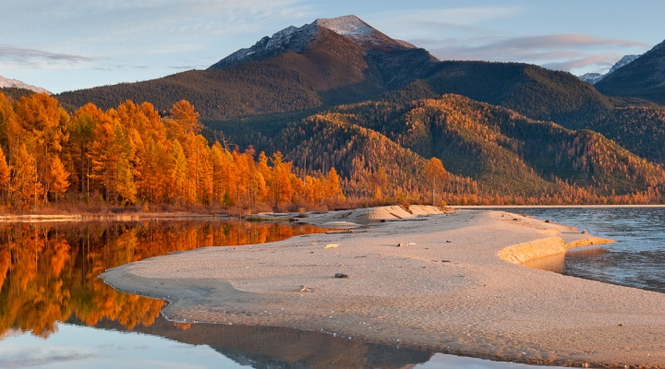
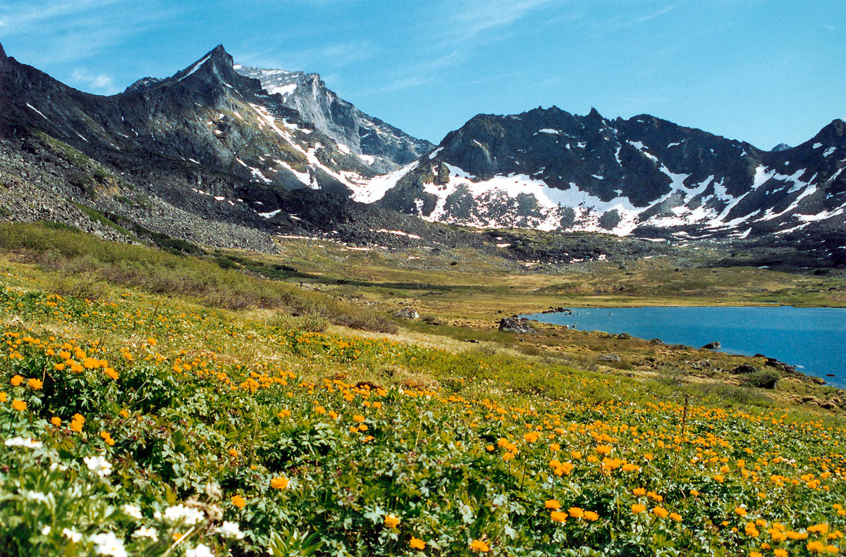
Баргузинский хребет

Slide 14
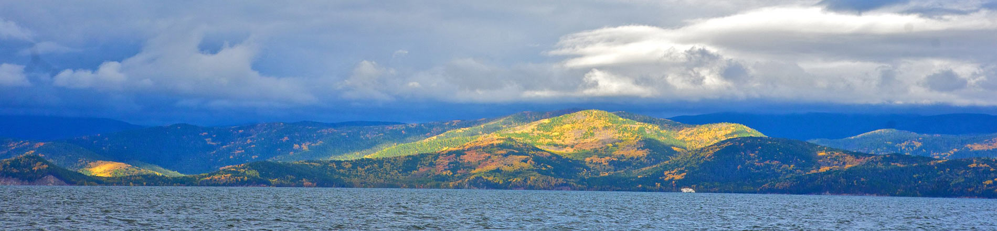
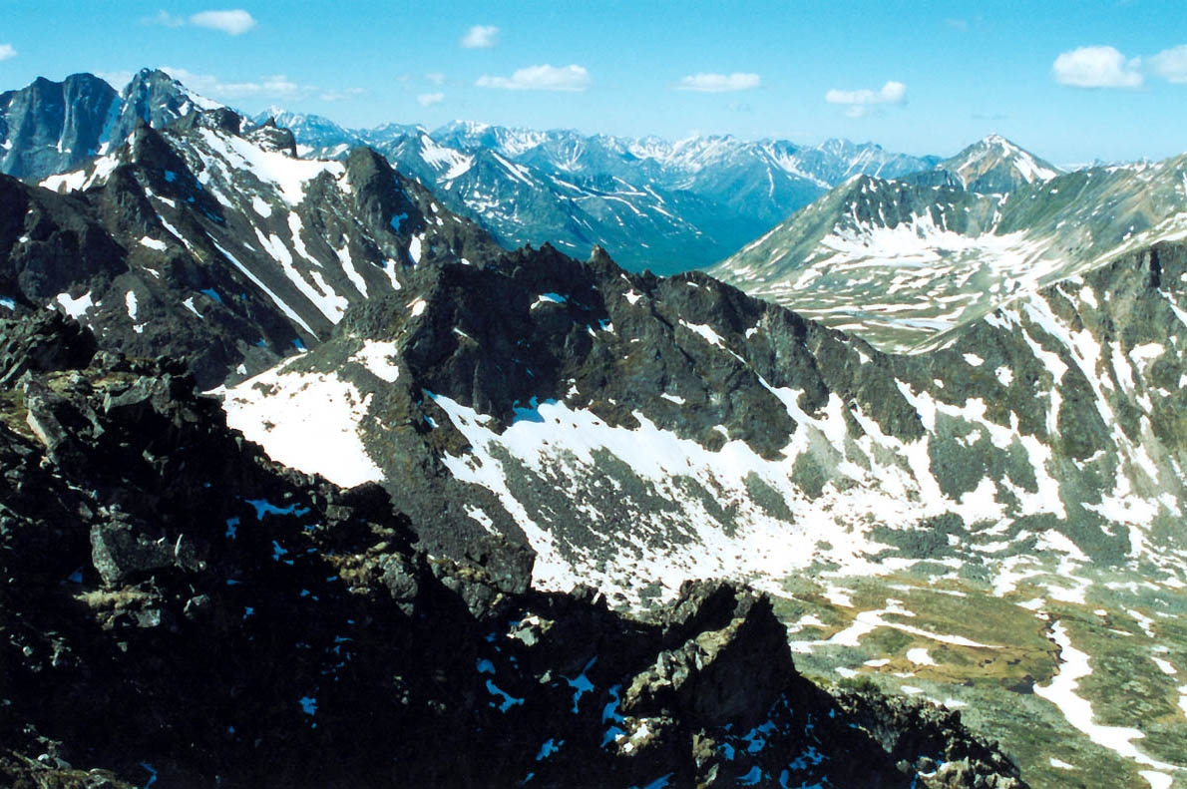
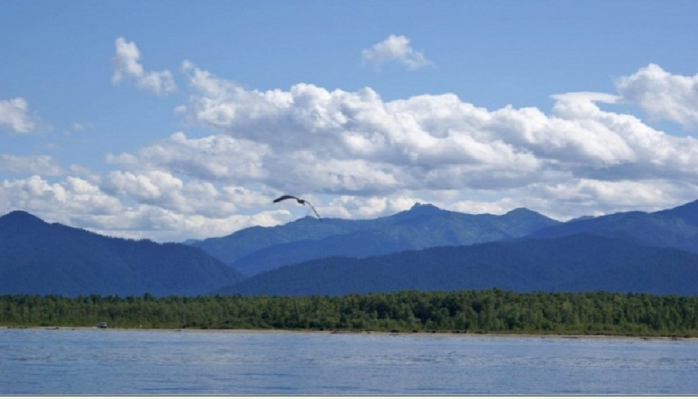
Баргузинский хребет в пределах заповедника представляет
величественную горную цепь с острыми пиками и зубчатыми гребнями,
с массой висячих долин и снежников.

Slide 15
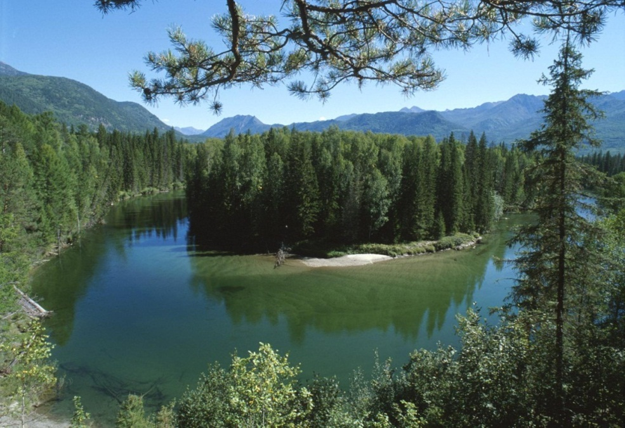
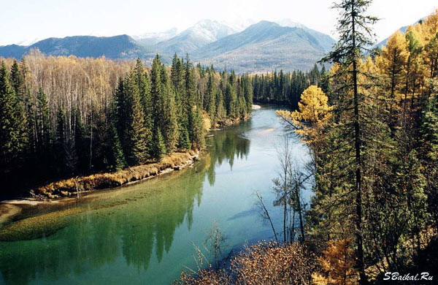
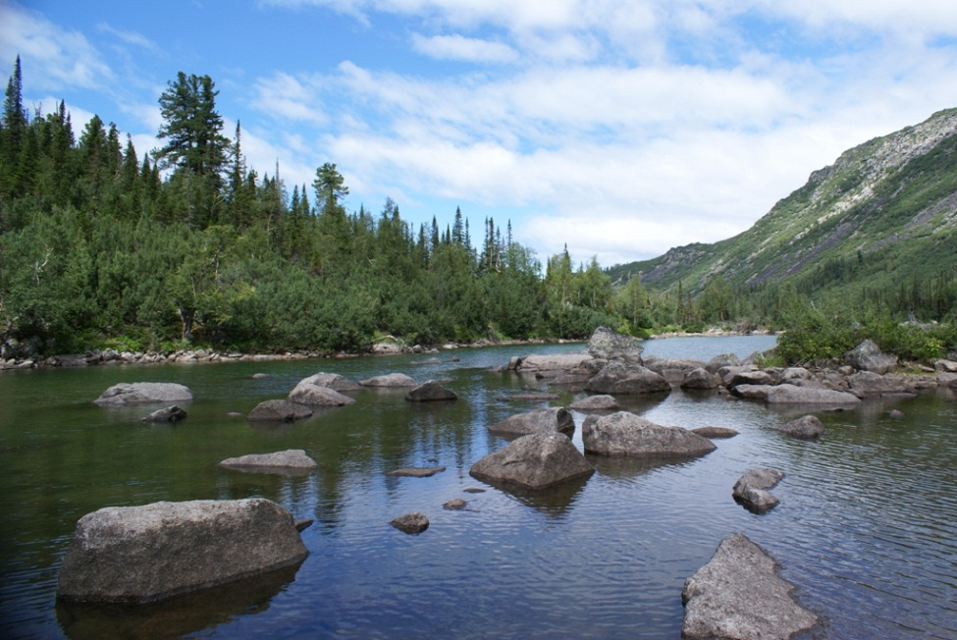
Реки заповедника
На территории заповедника
11 рек разного размера – от совсем небольших, напоминающих ручеек, до полноводных. Все они имеют горный характер и отличаются бурным течением и кристально чистой ледяной водой.

Slide 16
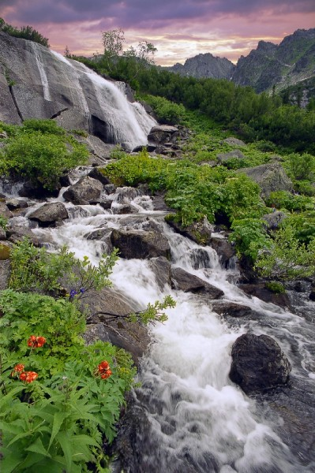
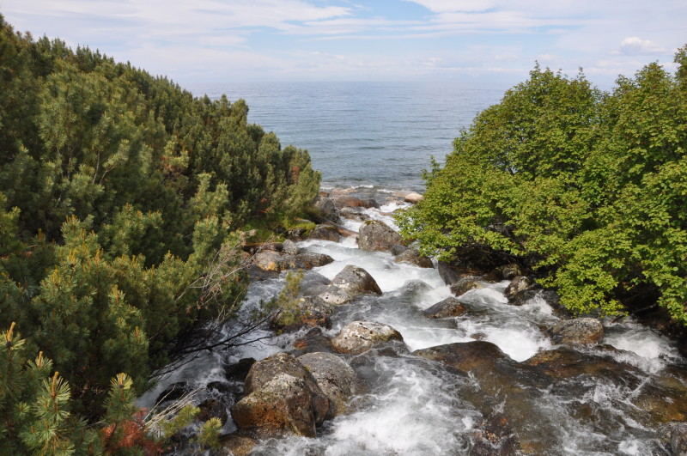
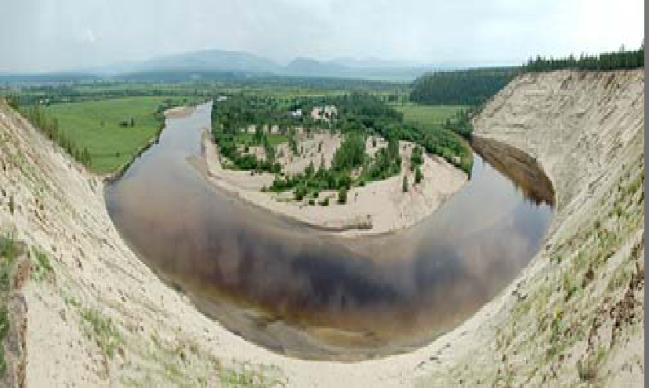
Река Шумилиха – самая знаменитая из рек
Баргузинского заповедника

Slide 17
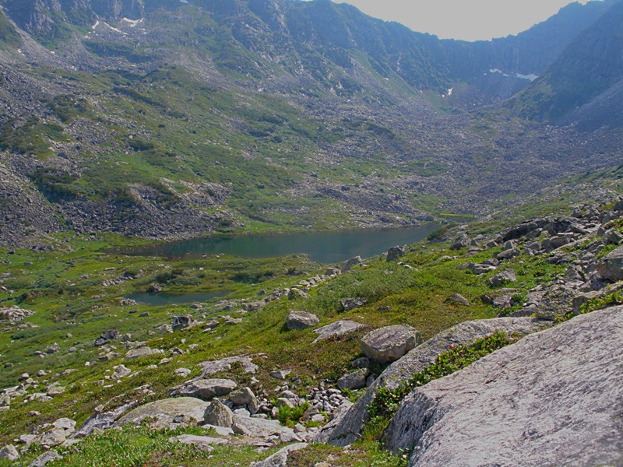
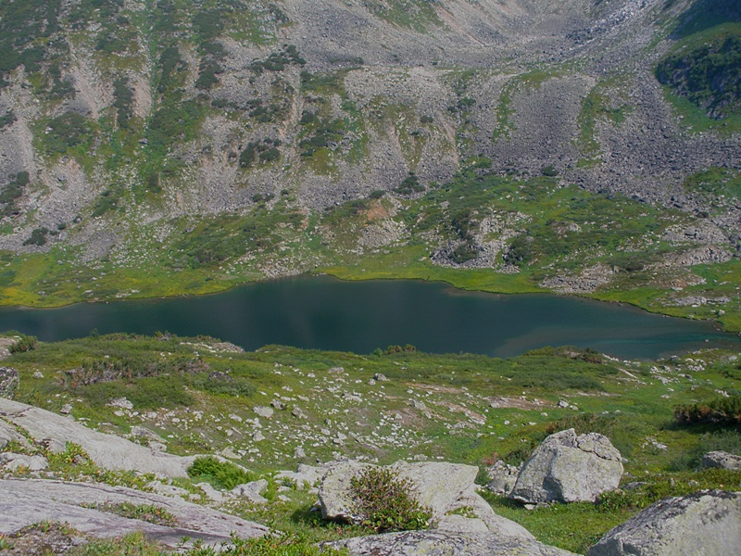
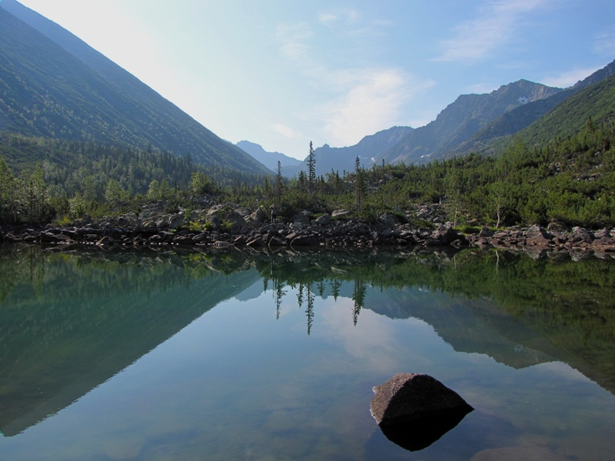
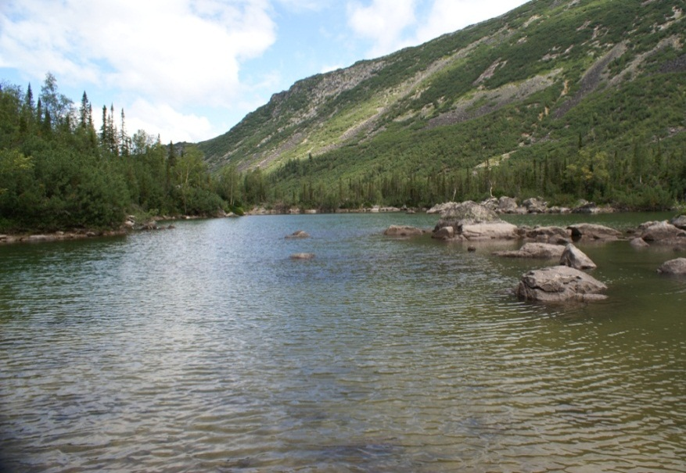
Озёра реки Шумилихи
Озеро Верхнее
Озеро Среднее
Озеро Нижнее
Озеро у водопада реки

Slide 18
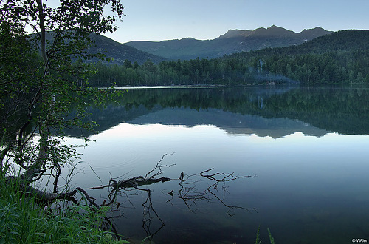
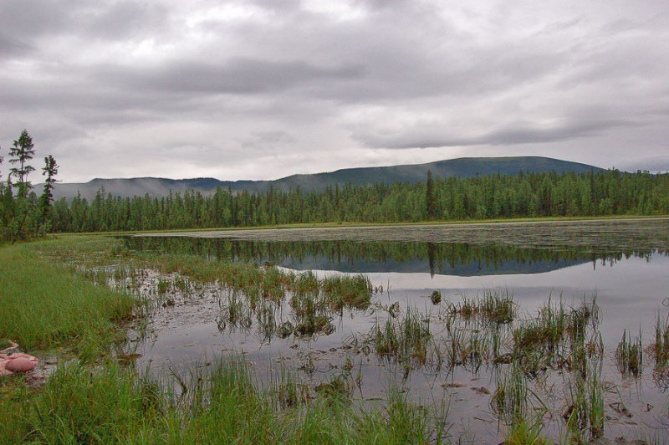
В границах заповедника находятся больше 500 озер, суммарная площадь которых составляет более 2 тысяч гектар.
Хариусовое озеро
Озеро Лосиное

Slide 19
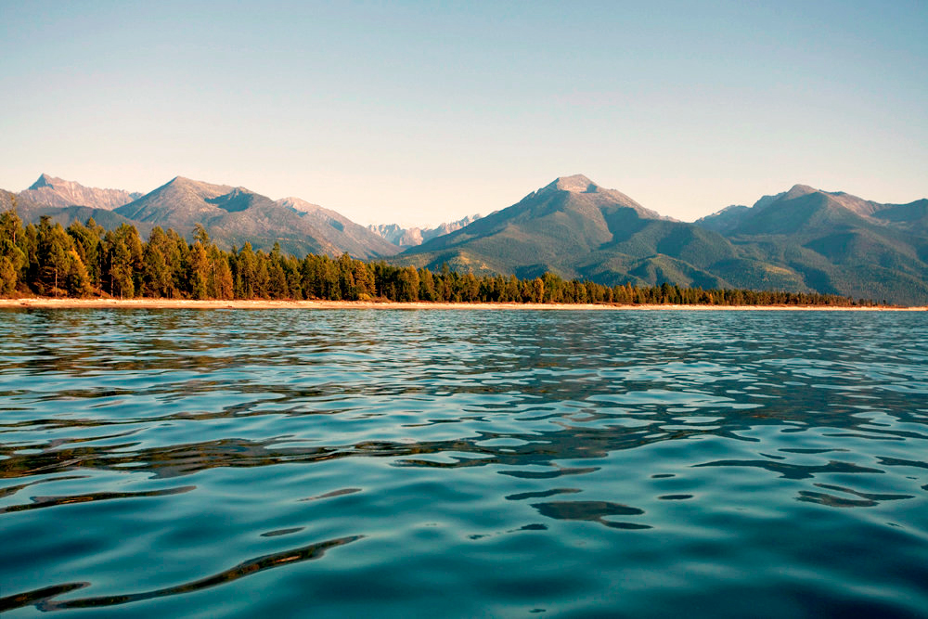
Озеро Байкал является единственным в своем роде крупнейшим природным резервуаром пресной воды.

Slide 20
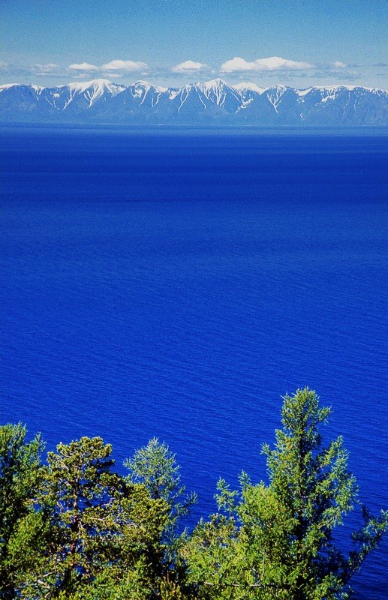
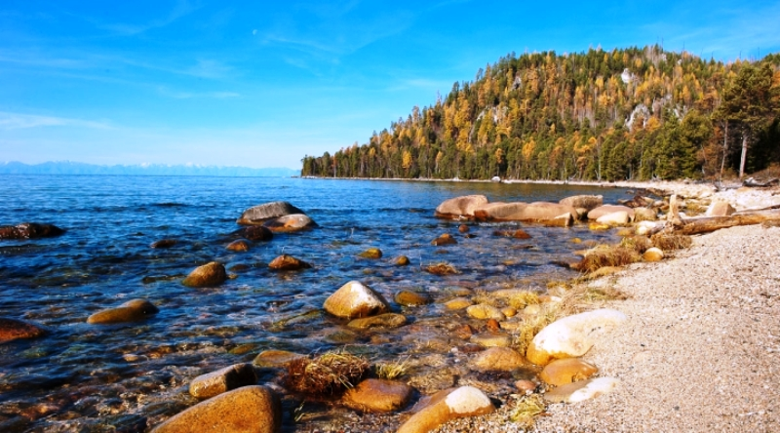
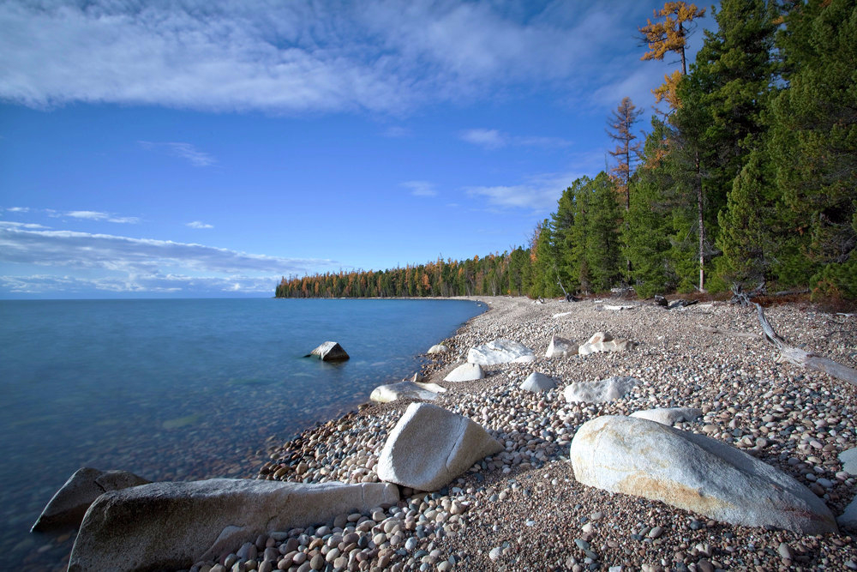
Байкальская вода имеет самый высокий показатель по чистоте и прозрачности

Slide 21
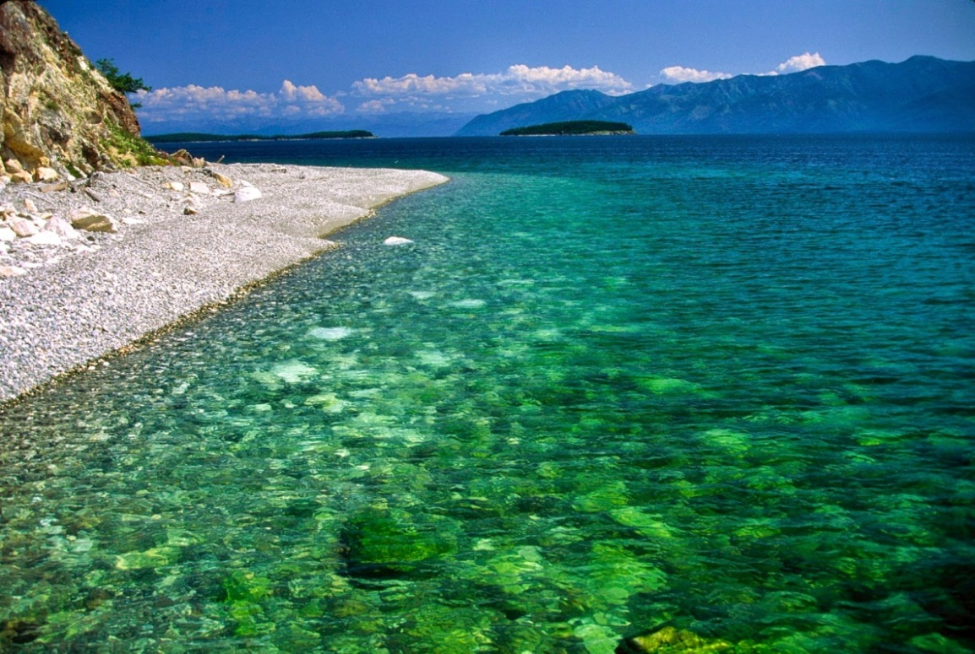
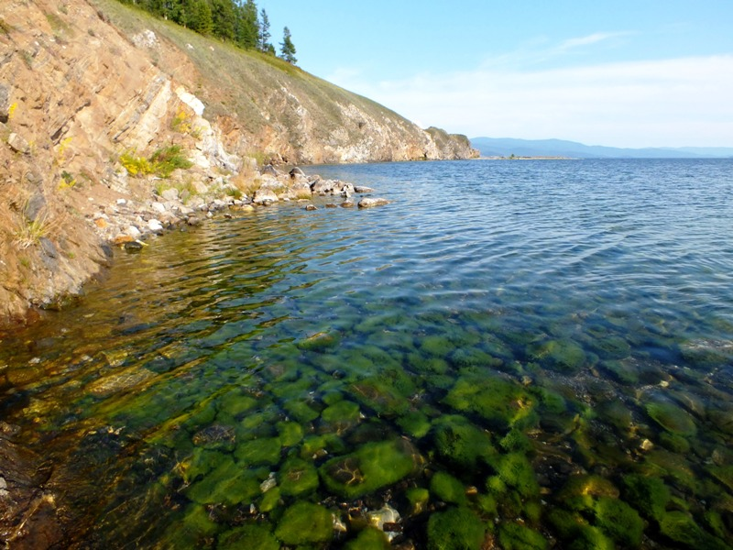
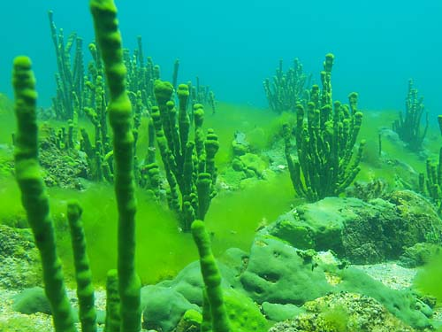
Летом и осенью цвет воды
в озере Байкал приобретает
сине-зеленый оттенок

Slide 22
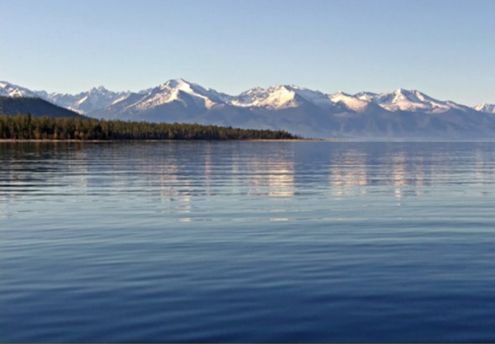
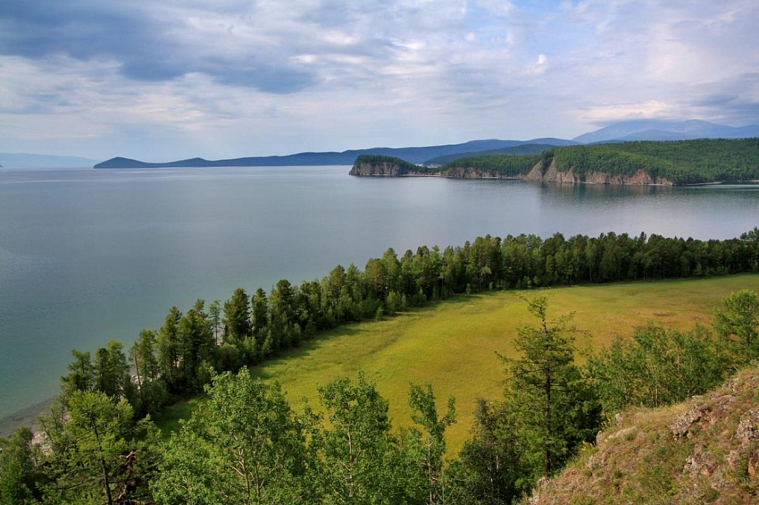
Озеро Байкал - самое глубокое в мире

Slide 23
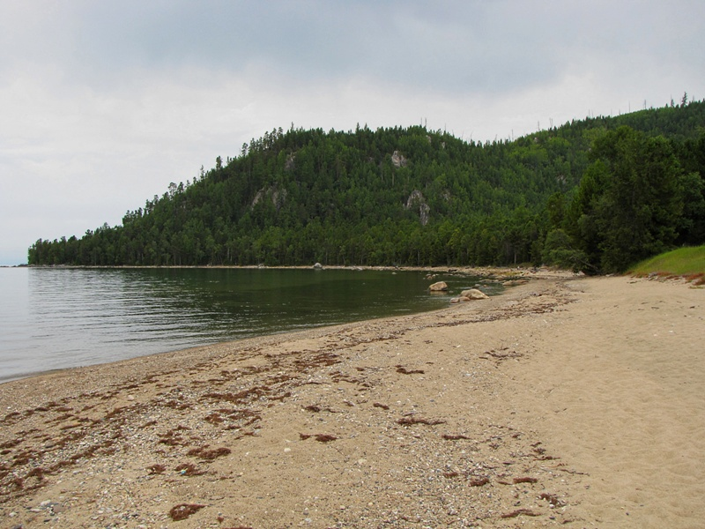
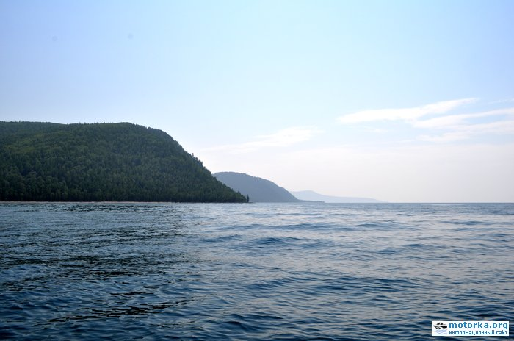
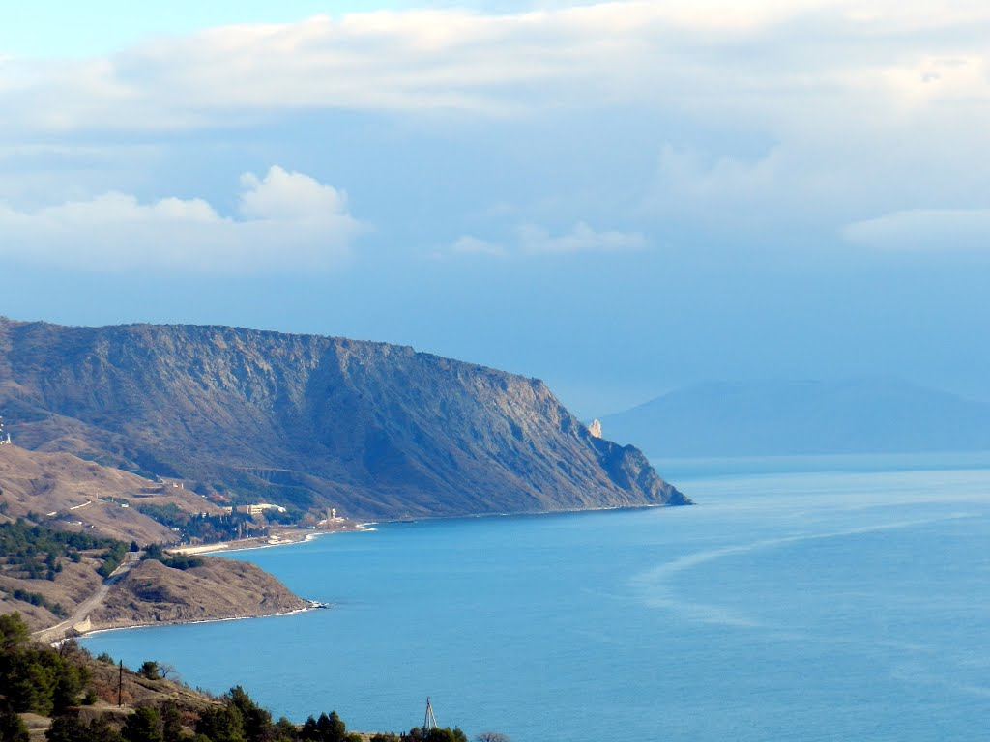
Мысы Баргузинского заповедника
Мыс Немнянда
Мыс Чёрный
Мыс Кабаний

Slide 24
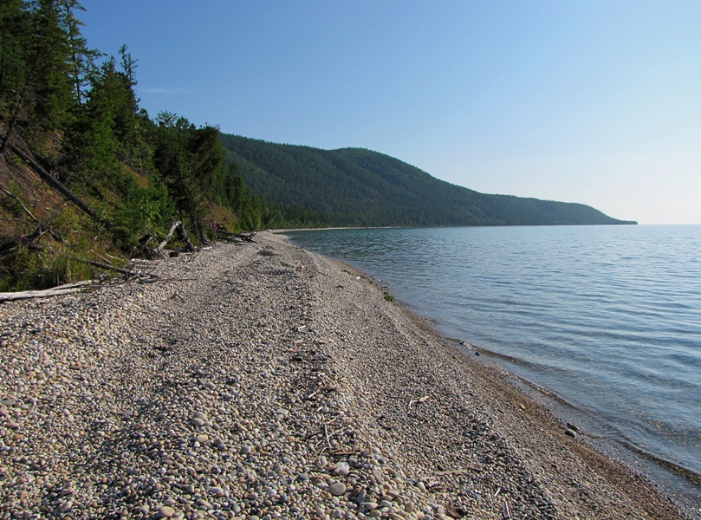
Мыс Валукан

Slide 25
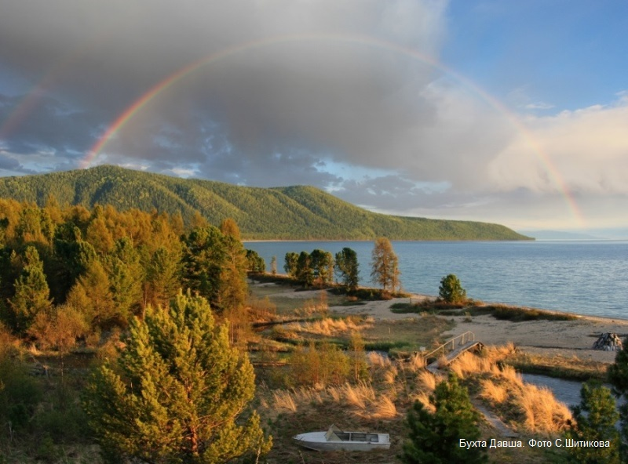
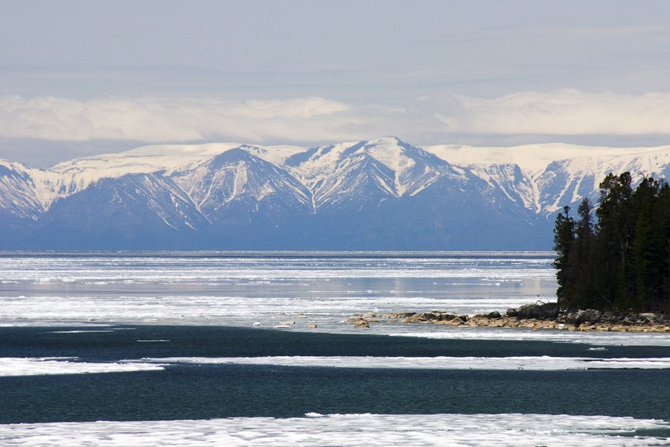
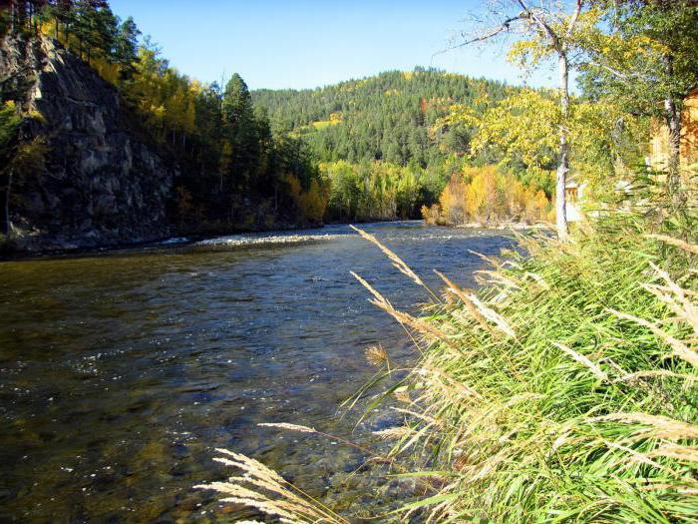
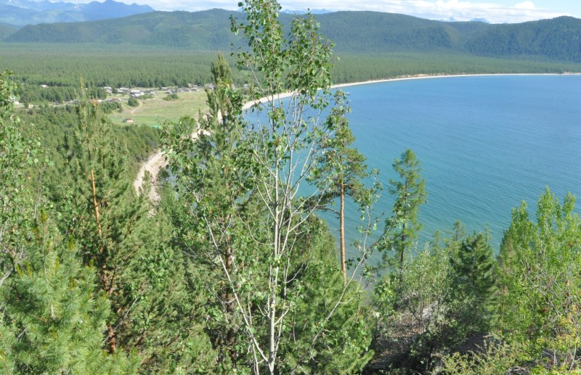
Давшинская бухта

Slide 26
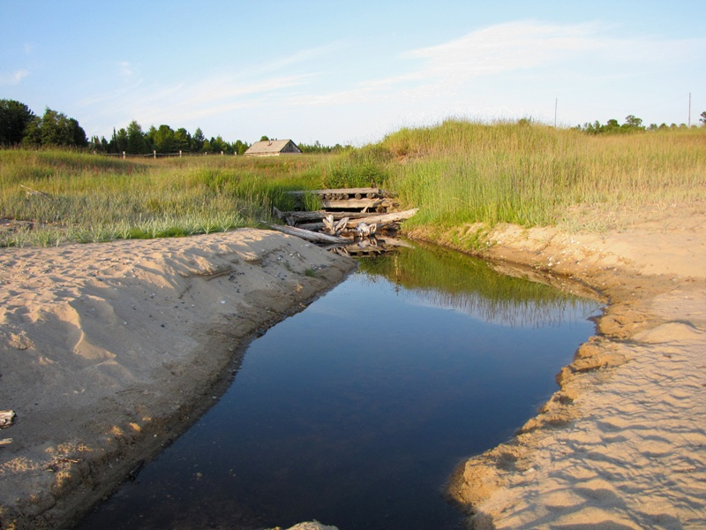


Термальные источники Баргузинского заповедника

Slide 27




Климат Баргузинского заповедника резко континентальный. Самый жаркий месяц — август, самый холодный — февраль.
.

Slide 28

Ледяная галька

Slide 29



Флора Баргузинского государственного заповедника характеризуется уникальными красивейшими видами растений.

Slide 30




Территория заповедника покрыта голыми скалами, лиственными лесами, лугами, болотистой местностью, а также таежными лесами.

Slide 31




Здесь можно встретить такие виды деревьев, как кедр, ель, сосна, лиственница, пихта, кедровый стланик.

Slide 32




Щедрость леса Баргузинского заповедника

Slide 33




Многоцветное таёжное море

Slide 34

Цветение лотоса

Slide 35






Фауна Баргузинского заповедника типично таежная, но с некоторыми особенностями, вызванными горным рельефом и непосредственной близостью Байкала.

Slide 36


Кабарга (мускусный олень)

Slide 37




Марал
Благородный олень (изюбрь)
Лось
Северный олень

Slide 38




Бурый медведь

Slide 39



Бурундук
Черношапочный сурок

Slide 40



Баргузинский соболь с темным густым шелковистым мехом отличается необыкновенной красотой и притягательностью

Slide 41


Байкальский тюлень

Slide 42
Энде́мики, или энде́мы — виды, роды, семейства животных и растений, представители которых обитают на относительно ограниченном ареале, представлены небольшой географической областью.
Эндемичные виды растений и животных, в связи с ограниченным ареалом и, следовательно, ограниченной численностью, часто заносятся в Красные книги как редкие или исчезающие виды.

Slide 43




Лежбище тюленей
Белёк – детёныш нерпы

Slide 44






Птицы – самые многочисленные позвоночные заповедника
Кедровка
Чёрный аист
Сыч мохноногий
Глухая кукушка
Орлан-белохвост
Каменный глухарь

Slide 45




Земноводные и пресмыкающиеся заповедника
Остромордая лягушка
Сибирский углозуб
Обыкновенный щитомордник
Сибирская лягушка

Slide 46





В водах Баргузинского заповедника много замечательных представителей этого подводного царства.
Хариус
Омуль
Окунь
Щука

Slide 47



Уникальная рыба озера Байкал –
голомянка

Slide 48




Несмотря на труднодоступность заповедной территории, количество туристов с каждым годом неуклонно растет.

Slide 49




Одно из красивейших мест в России и на планете – Баргузинский государственный заповедник

Slide 50
Спасибо за внимание.

